Slide 1
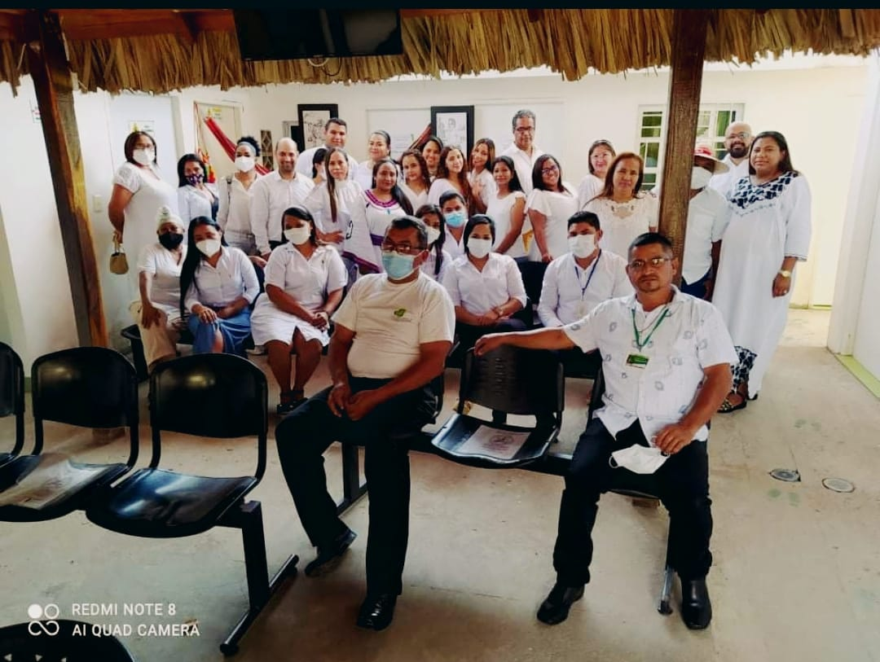
RENDICIÓN DE CUENTA VIGENCIA 2021
IPSI WAYUU ANASHII

Slide 2
ORDEN DEL DIA
ORACIÓN A DIOS
HIMNO NACIONAL
HIMNO MAICAO
PALABRAS DE BIENVENIDA Y PRESENTACIÓN DE PLATAFORMA ESTRATEGICA DE LA IPSI WAYUU ANASHII A CARGO DE LA COORDINADORA ADMINITRATIVA MAIRA BARRAZA.
PRESENTACIÓN DEL EQUIPO DE TRABAJO DE LA IPSI WAYUU ANASHII A CARGO DE COORDINADORA ADMINISTRATIVA.
PRESENTACIÓN DEL COMITÉ DE ALIANZA DE USUARIO A CARGO DE LA COORDINADORA ADMINISTRATIVA.
PRESENTACIÓN DEL AUTORIDADES TRADICIONALES CARGO DE LA COORDINADORA ADMINISTRATIVA.

Slide 3
ORDEN DEL DIA
8. PRESENTACIÓN DE PORTAFOLIO DE SERVICIOS DE LA IPS A CARGO DE LA COORDINADORA ASISTENCIAL SANDY RADA.
9. PRESENTACIÓN DEL AREA DE ASEGURAMIENTO A CARGO DE BRUNO AMAYA.
10. PRESENTACIÓN DE LA CONFORMACIÓN CONTRACTUAL DE LA IPSI A CARGO DEL ASESOR JURIDICO LUIS BARRAZA.
11. PRESENTACIÓN DE INFORME DE GESTIÓN DE CALIDAD Y AUDITORIA DE INDICADORES DE GESTIÓN, CAPACIDAD INSTALADA A CARGO DE AUDITORA DE CALIDAD YENI CORREA.
12. PRESENTACIÓN INFORME DE SIAU A CARGO DE LA TRABAJADORA SOCIAL LUZ ANGELA LEÓN.
13. INTERVENCIÓN POR PARTE DEL PRESIDENTE DE LA ALIANZA DE USUARIO ERASMO DANGON.

Slide 4
ORDEN DEL DIA
14. PRESENTACIÓN DE INFORME ANUAL POR RUTA DE ATENCIÓN SEGÚN RESOLUCIÓN 3280 DEL 2018 A CARGO DE LA COORDINADORA ASISTENCIAL.
15. PRESENTACIÓN DE INFORME DE ATENCIÓN DEL LINEAMIENTO PARA EL MANEJO INTEGRAL DE LA DESNUTRICIÓN AGUDA MODERADA Y SEVERA EN MENORES DE 0 A 59 MESES DE EDAD A CARGO DE LA NUTRICIONISTA MADELEINE PINTO.
16. PRESENTACIÓN DE INFORME DE BUSQUEDA ACTIVA A LOS USUARIOS DE LA IPSI A CARGO DEL APOYO DE TRABAJO SOCIAL YOSMILETH IGUARAN.
17. PRESENTACIÓN DE INFORME FINANCIERO A CARGO DE LA CONTADORA LIDYS PESTANA.
18. INTERVENCIÓN DE LOS ASISTENTES
19. PALABRAS DE CIERRE A CARGO DE LA COORDINADORA ADMINISTRATIVA

Slide 5
PRESENTACIÓN DE PLATAFORMA ESTRATEGICA
MISIÓN DE IPSI WAYUU ANASHII
La IPSI ofrece a la población un modelo integral en atención en salud, con calidad y compromiso ético y social que contribuya al desarrollo de la región para el mejoramiento continuo de la atención en salud a los usuarios.
VISIÓN DE IPSI WAYUU ANASHII
La IPSI será una institución modelo en la atención con calidad eficiencia y eficacia en el Departamento de la Guajira, en prestación de servicios de salud proyectada al 2025 como una institución líder en procesos de calidad en servicios de salud, para facilitar la labor profesional y la excelente atención al usuario.

Slide 6
¿QUIÉNES SOMOS?
La IPSI WAYUU ANASHII, es una institución prestadora de servicios de salud activa en MAICAO-LA GUAJIRA. Opera como una empresa que ofrece servicios de alta calidad humana, técnica y científica, cualidades que la han destacado durante su recorrido comercial, posicionándola en el sector de la salud por su calidad y buen servicio, de la mano de valores como honestidad, coherencia y responsabilidad. La IPSI WAYUU ANASHII trabaja en pro de la calidad, mediante su sistema de gestión, en el que se tiene al usuario como ente principal de todo proceso.

Slide 7
  RESEÑA HISTORICA
La IPSI WAYUU ANASHII, nace de la necesidad que presenta la población indígena del Municipio de Maicao como una alternativa para brindar servicios de salud a toda la población wayuu residente en la zona urbana rural; fue inscripta según resolución No. S-0219 del 28 de Marzo de 2007, Expedida por la Secretaria de salud Departamental de la Guajira, como proyecto de salud, donde se brindan servicios de salud de integral teniendo en cuenta la diversidad cultural y la medicina alternativa que maneja la población indígena wayuu de este municipio desarrollando actividades colectivas y extramurales acorde con lo establecido en la ley 691 de 2001, el decreto 2753 de 1997, decreto 2309 de 2002, ley 1122 de 2007 y en la resolución 1043, resolución 3202 de 2016 por la cual se adopta el manual metodológico para la elaboración e implementación de las rutas integrales de atención en salud –RIAS y la resolución 3280 de 2018 por medio de la cual se adoptan los lineamientos técnicos y operativos de la ruta de atención para la promoción y mantenimiento de la salud y la ruta integral de atención en salud para la población materno perinatal y se establecen las directrices para su operación.

Slide 8
PRESENTACIÓN DE EQUIPO ASISTENCIAL DE LA IPSI WAYUU ANASHII
NOMBRE | CARGO
YEMIR DEL CARMEN RUIZ ORTEGANO | MEDICO
MOHAMED ASMEHD MAHMUD | MEDICO
MARLYNS JOVANNA VALECILOS CASTILLO | MEDICO
TALEL MUHIEDDINE IBRAHIM | MEDICO
ASTRID DEL ROSARIO LEON BLANCO | BACTERIOLOGA
LINET ZAYURIS BARRA ARIZA | ODONTOLOGA

Slide 9
PRESENTACIÓN DE EQUIPO ASISTENCIAL DE LA IPSI WAYUU ANASHII
NOMBRE | CARGO
MADELEINE MARINA PINTO SOLANO | NUTRICIONISTA
MARYORIS MONTIEL IGUARAN | NUTRICIONISTA
FLOR MARINA VERA PEÑA | CITOLOGA
SHIRLY DAYANA VELASQUEZ | PSICOLOGA
MANUEL ENRIQUE CAMPO ELIAZ | MICROBIOLOGO

Slide 10
PRESENTACIÓN DE EQUIPO ASISTENCIAL DE LA IPSI WAYUU ANASHII
NOMBRE | CARGO
LUIS SEGUNDO ZAMORA URDANETA | GINECOLOGO
ARIANNY CORONADO | PEDIATRA
EMILIO MOSCOTE | MEDICO INTERNISTA
YENIS SABINO PUSHAINA | ENFERMERA JEFE
CINDY MARGARITA PONTON BARROS | AUXILIAR DE CITOLOGIA
LAILA MARQUEZ SIERRA | AUXILIAR DE ODONTOLOGIA

Slide 11
PRESENTACIÓN DE EQUIPO ASISTENCIAL DE LA IPSI WAYUU ANASHII
NOMBRE | CARGO
YENIFER HERNANDEZ | AUXILIAR DE ENFERMERIA
SILVIA ESTHER LOZANO CABALLERO | AUXILIAR DE FARMACIA
KEILA ESTEFANY MERIÑO | AUXILIAR DE LABORATORIO-VACUNADORA COVID-19
YOSMILETH IGUARAN FERNANDEZ | APOYO DE TRABAJO SOCIAL
MAIBET MARHEC FLOREZ | AUXILIAR DE LABORATORIO
KATLEEN SUETH GUERRA RAMOS | AUXILIAR DE ENFERMERIA
ENIS EMILSE JIMENEZ JIMENEZ | VACUNADORA
ANA CRISTINA MADERA MARTINEZ | VACUNADORA

Slide 12
PRESENTACIÓN DE EQUIPO ADMINISTRATIVO DE LA IPSI WAYUU ANASHII
NOMBRE | CARGO
GERMAN BARROS MARTINEZ | GERENTE
MAIRA BARRAZA | COORDINADORA ADMINISTRATIVA
SANDY RADA | COORDINADORA ASISTENCIAL
YENI CORREA | AUDITORA DE CALIDAD
LUZ ANGELA LEÓN | TALENTO HUMANO/TRABAJO SOCIAL
LUIS BARRAZA | ASESOR JURIDICO
LIDYS PESTANA | CONTADORA

Slide 13
PRESENTACIÓN DE EQUIPO ADMINISTRATIVO DE LA IPSI WAYUU ANASHII
NOMBRE | CARGO
FELIX SOLANO | FACTURADOR
YEISON HERNANDEZ | SISTEMA
IRMA IGUARAN | SALUBRISTA
JADRIRAN HERNANDEZ | INGENIERO AMBIENTAL
BRUNO AMAYA SIOSI | ASEGURAMIENTO
ANA TATIANA GUILLEN ALVARADO | APOYO DE ASEGURAMIENTO
VILIMAR GUILLEN JIMENEZ | DIGITADORA DE VACUNACIÓN

Slide 14
PRESENTACIÓN DE EQUIPO ADMINISTRATIVO DE LA IPSI WAYUU ANASHII
NOMBRE | CARGO
DAVID JOSE POLO VARGAS | AUXILIAR DE CITA
YENIFER GONZALEZ | AUXILIAR DE CITA/ TRADUCTOR BILINGUE
ALIANA CHASSIN IGUARAN | AUXILIAR DE CITA/ TRADUCTOR BILINGUE
BERTILDA SERNA CARRIZOSA | SERVICIO GENERAL
ELVIS ESTHER PEDROZO OSPINO | SERVICIO GENERAL
FAUSTINO GUILLEN DAZA | CONDUCTOR
DARIO LAGUNA TILLER | CONDUCTOR
FRANKLIN DOMINGUEZ | CONDUCTOR

Slide 15
PRESENTACIÓN DE EQUIPO ADMINISTRATIVO DE LA IPSI WAYUU ANASHII
NOMBRE | CARGO
HEDER JULIO ROJAS MIRANDA | VIGILANTE
JULIO MONTIEL AUXILIO | VIGILANTE/TRADUCTOR BILINGUE
ENRIQUE FERNANDEZ | VIGILANTE

Slide 16
PRESENTACIÓN DE COMITÉ DE ALIANZA DE USUARIO
NOMBRE | CARGO
ERASMO DANGON | PRESIDENTE
YINA MARIO | VICEPRESIDENTE

Slide 17
PRESENTACIÓN DE LIDERES TRADICIONALES
COMUNIDAD | LIDER TRADICIONAL
SANTA FE | ANDRES PALACIO
MARAÑAMANA | MARITZA BARROS
MANANTIALES | SANDRA BARROS
KAURAQUIMANA | JULIO MONTIEL
MAKATAMANA | RITA
JEPIRRALU | CAPI EPIAYU
CORAL | NASLY ROMERO
OLONOKIAO | ENELSA GAMEZ
MOWASIRA | MAURA VELAZQUEZ
CARREIPIA | EDA AVILA

Slide 18
PRESENTACIÓN DE LIDERES TRADICIONALES
COMUNIDAD | LIDER TRADICIONAL
WAIRAMANA | CLAUDIA
AMALINA | HECTOR PUSHAINA
KALANSHIRRA | JOSE LOPEZ
KOURIPANA | MAURICIA BARROS
ESPERANZA | MARIA DEL PILAR
MAJAYURA | MARIA DE JESUS APUSHANA
SANTA ANA | ZULEIMA GONZALES
WARAWARAO | ALICIA BARROS

Slide 19
PRESENTACIÓN DE PORTAFOLIO DE SERVICIOS IPSI WAYUU ANASHII
ATENCIÓN POR RUTA 3280 DEL 2018 | MORBILIDAD/RUTA | ESPECIALISTA | PROCEDIMIENTOS
ATENCIÓN PRIMERA INFANCIA | MEDICINA GENERAL | MEDICINA INTERNA | LABORATORIO CLINICO
INFANCIA | ODONTOLOGIA | PEDIATRIA | MICROBIOLOGIA
ADOLESCENCIA | PSICOLOGIA | GINECOLOGIA | CITOLOGIA
JUVENTUD | NUTRICIÓN |  | VACUNACIÓN
ADULTEZ |  |  | ELECTROCARDIOGRAMA
VEJEZ |  |  | ECOGRAFIAS
MATERNO PERINNATAL
RIESGO CARDIOVASCULAR

Slide 20
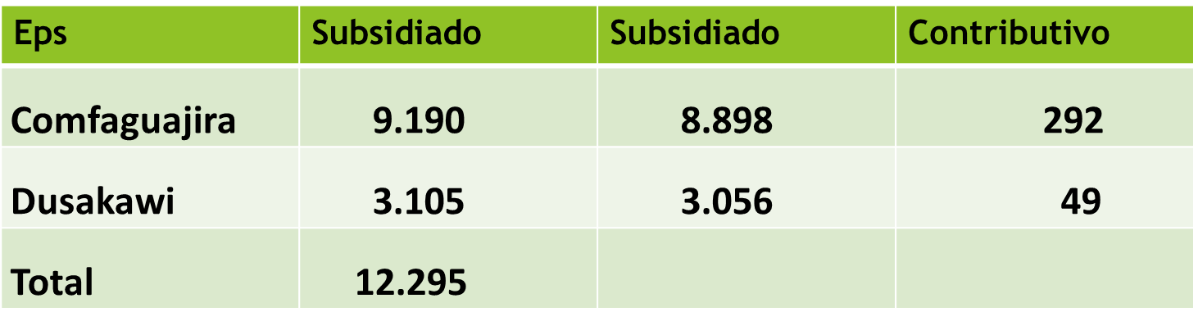
PRESENTACIÓN INFORME DE ASEGURAMIENTO
USUARIOS DE WAYUU ANASHII VIGENCIA 2021

Slide 22
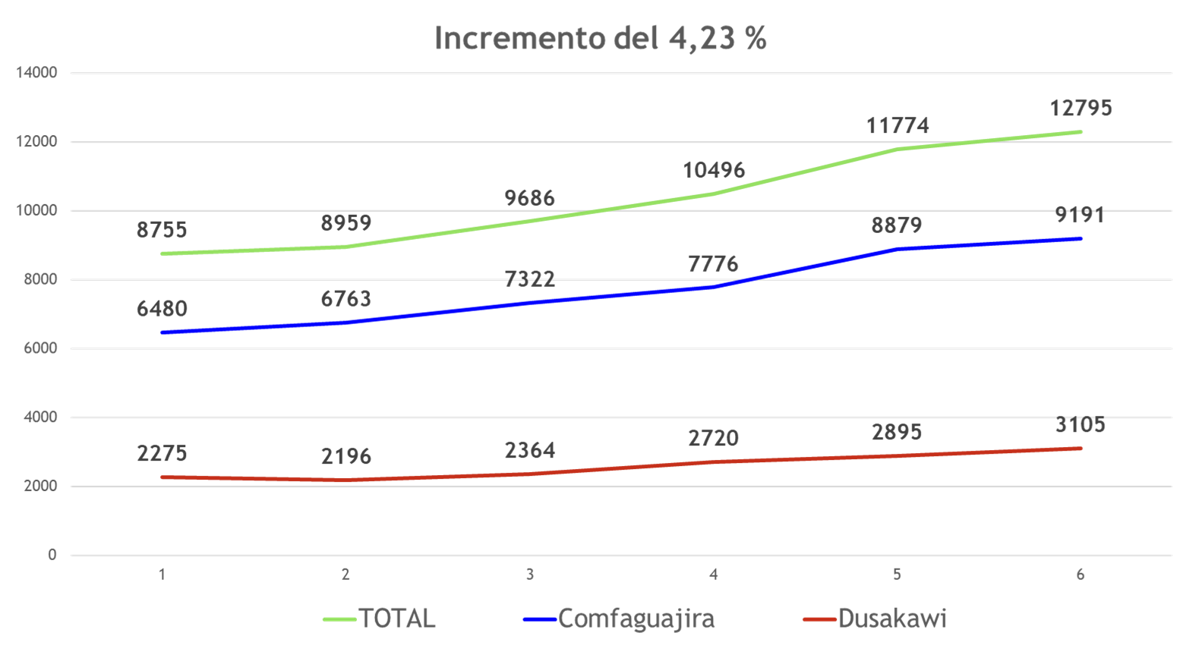
ESTADISTICAS DE CRECIMIENTO 2016 A 2021

Slide 23
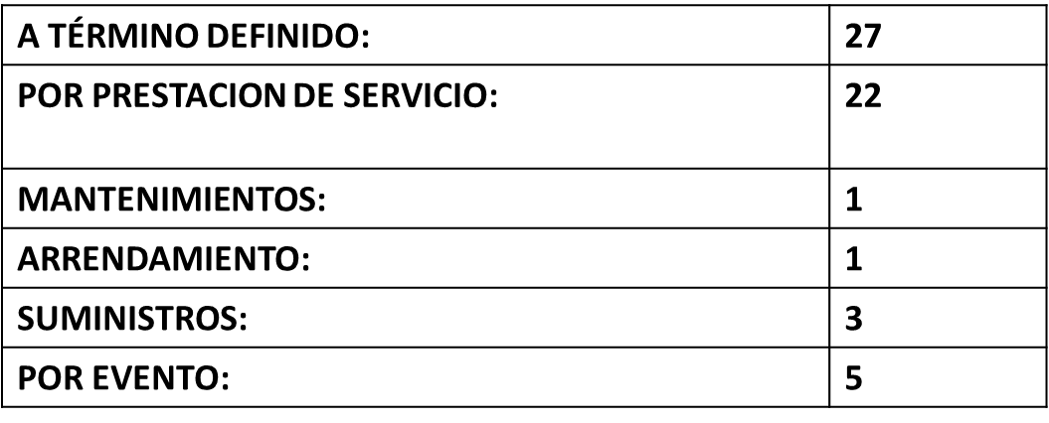
PRESENTACIÓN CONTRACTUAL
MODALIDAD CONTRATUAL
MODALIDAD CONTRACTUAL | CANTIDAD | MASCULINO | FEMENINO
CONTRATO A TERMINO INDEFINIDO | 26 | 9 | 17
CONTRATO PRESTACIÓN DE SERVICIOS | 19 | 7 | 12
CONTRATO POR EVENTO | 4 | 1 | 3
TRADUCTORES BILINGUE | MASCULINO | FEMENINO
4 | 2 | 2

Slide 24
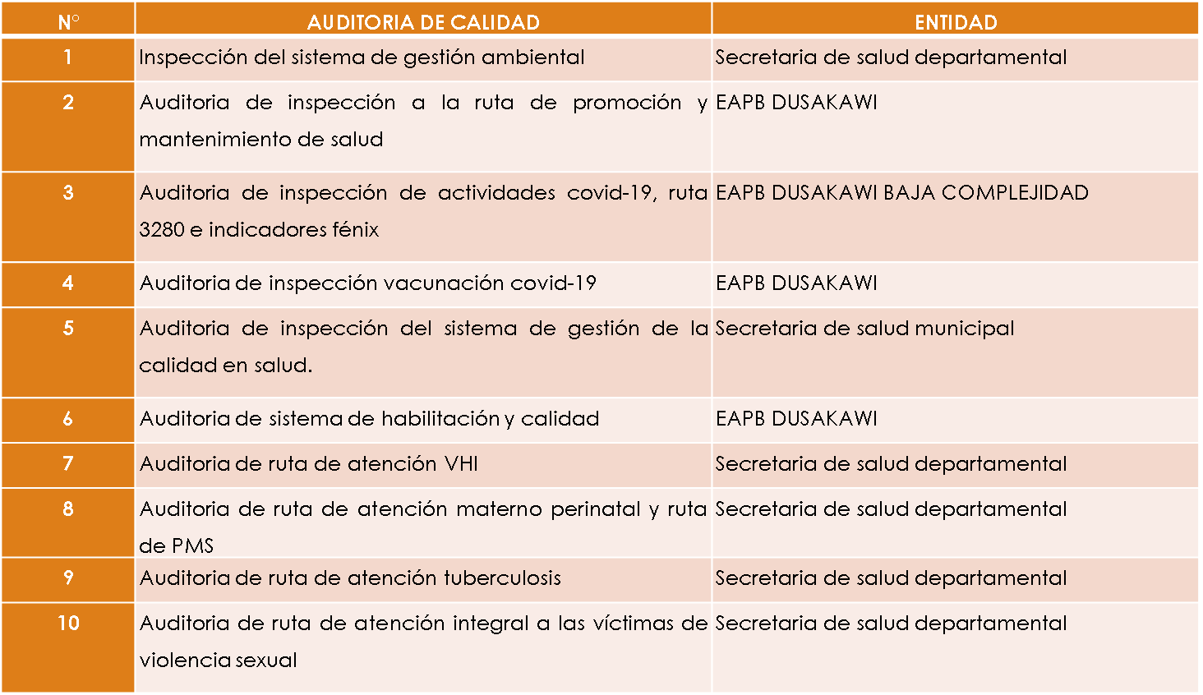
INFORME DE GESTIÓN DE CALIDAD AUDITORIAS RECIBIDAS POR ENTES DE CONTROL

Slide 25
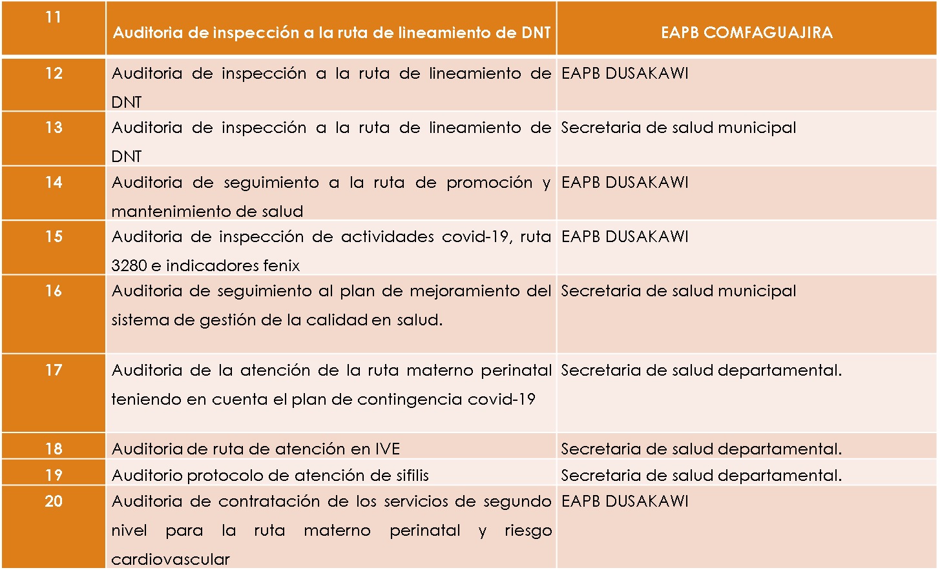

Slide 26
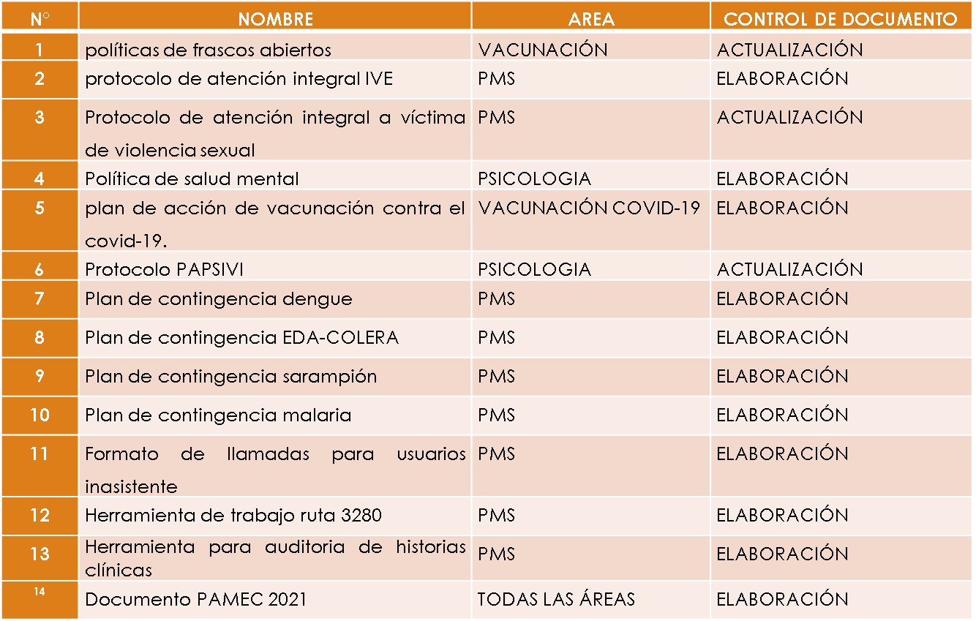
MANUALES, PROTOCOLOS, GUIAS, PROCESO Y PROCEDIMIENTOS REALIZADOS EN EL AÑO 2021

Slide 27
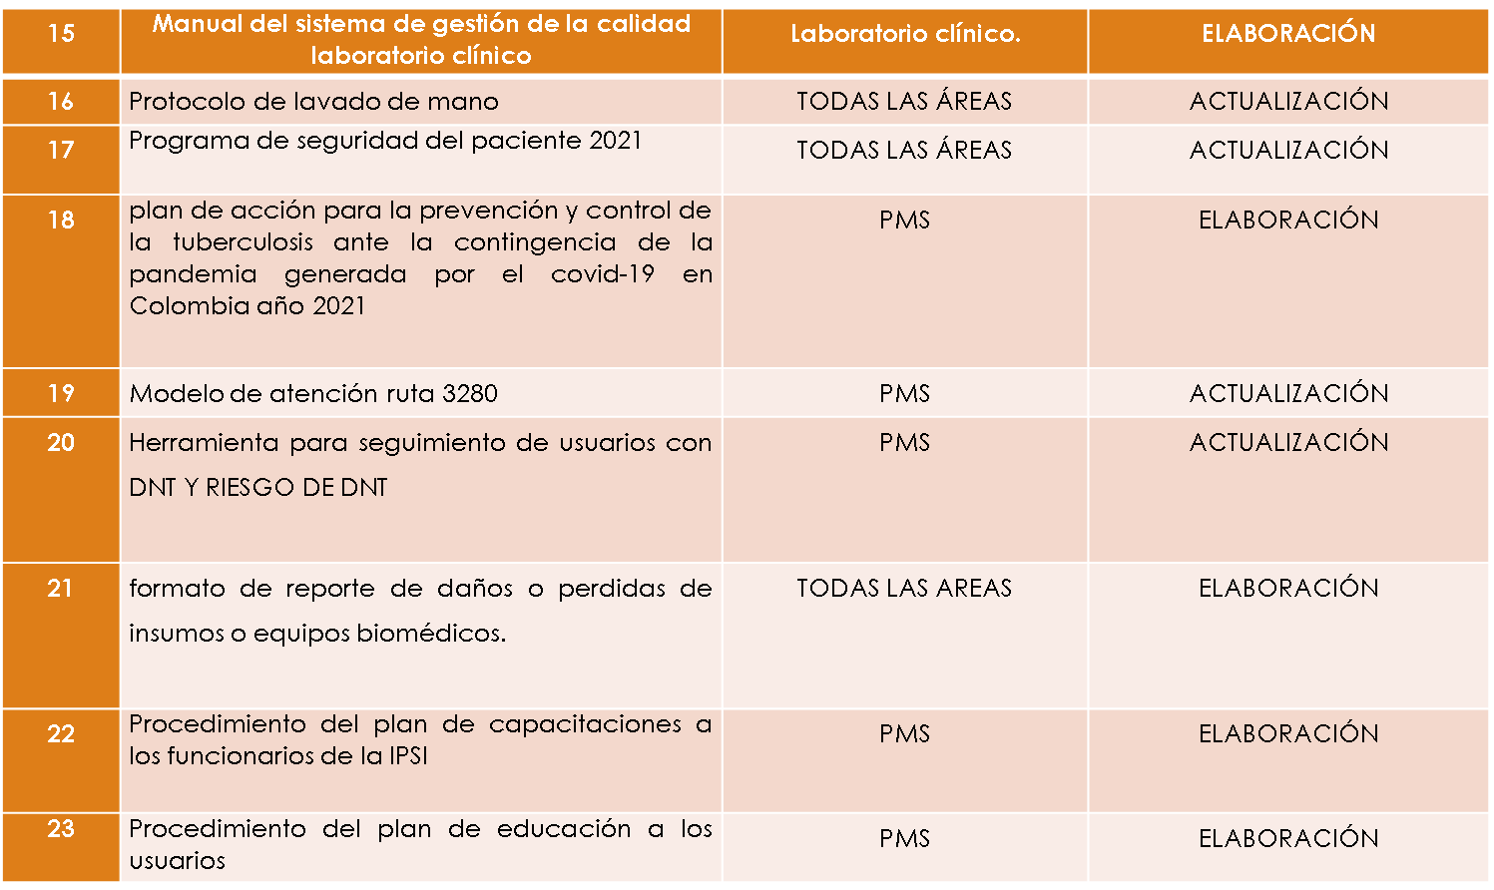

Slide 28
ACTIVIDADES DESARROLLADAS EN EL AÑO 2021
REPORTE DE OPORTUNIDAD DE ASIGNACIÓN DE CITA RES 1552 A LAS EAPB DUSAKAWI-COMFAGUAJIRA
AUDITORIA DE HISTORIAS CLÍNICAS DE LA RUTA DE PROMOCIÓN Y MANTENIMIENTO DE LA SALUD
AUDITORIA DE HISTORIAS CLÍNICAS DE LAS ATENCIONES SEGÚN EL LINEAMIENTO DE ATENCIÓN A MENORES CON DNT O RIESGO DNT.
PROCESO DE AUTOEVALUACIÓN EN LA PAGINA DE REGISTRO ESPECIAL DE PRESTADORES DE SERVICIOS RESP SEGÚN LA NUEVA RESOLUCIÓN 3100 DEL 2021.

Slide 29
ELABORACIÓN DEL CRONOGRAMA ANUAL DE CAPACITACIONES.
ENTREGA DE INDICADORES DE CALIDAD RESOLUCIÓN 0256 DEL 2016
SEGUIMIENTO AL PERSONAL ASISTENCIAL PARA EL PROCESO DE CERTIFICACIÓN DEL CURSO DE VÍCTIMAS DE VIOLENCIA SEXUAL.
SEGUIMIENTO AL ÁREA OCUPACIONAL Y AMBIENTAL PARA LA REALIZACIÓN DE SUS ACTIVIDADES EN CUANTO A LA ADHERENCIA DEL PROTOCOLO DE LAVADO DE MANOS, USO DE EPP, MANUAL DE LIMPIEZA Y DESINFECCIÓN.
REUNIÓN DE COMITÉ INSTITUCIONALES

Slide 30
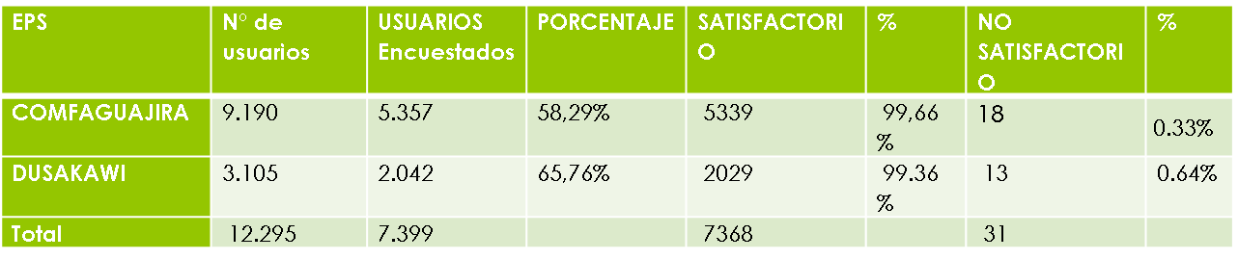


PRESENTACIÓN INFORME DE SIAU

Slide 31
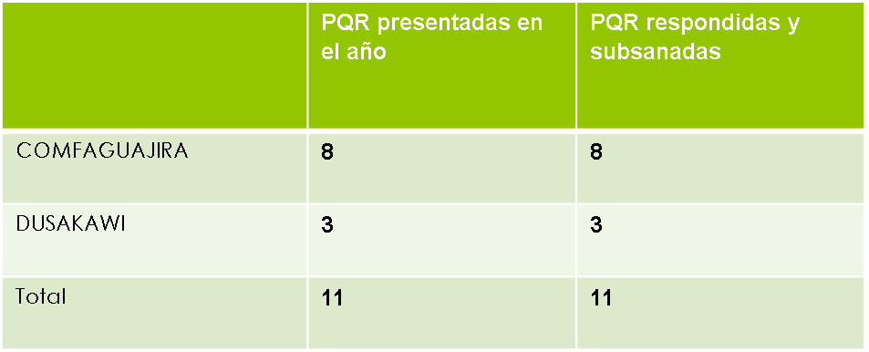
TOTAL DE PQR GESTIONADAS EN EL AÑO 2021

Slide 32
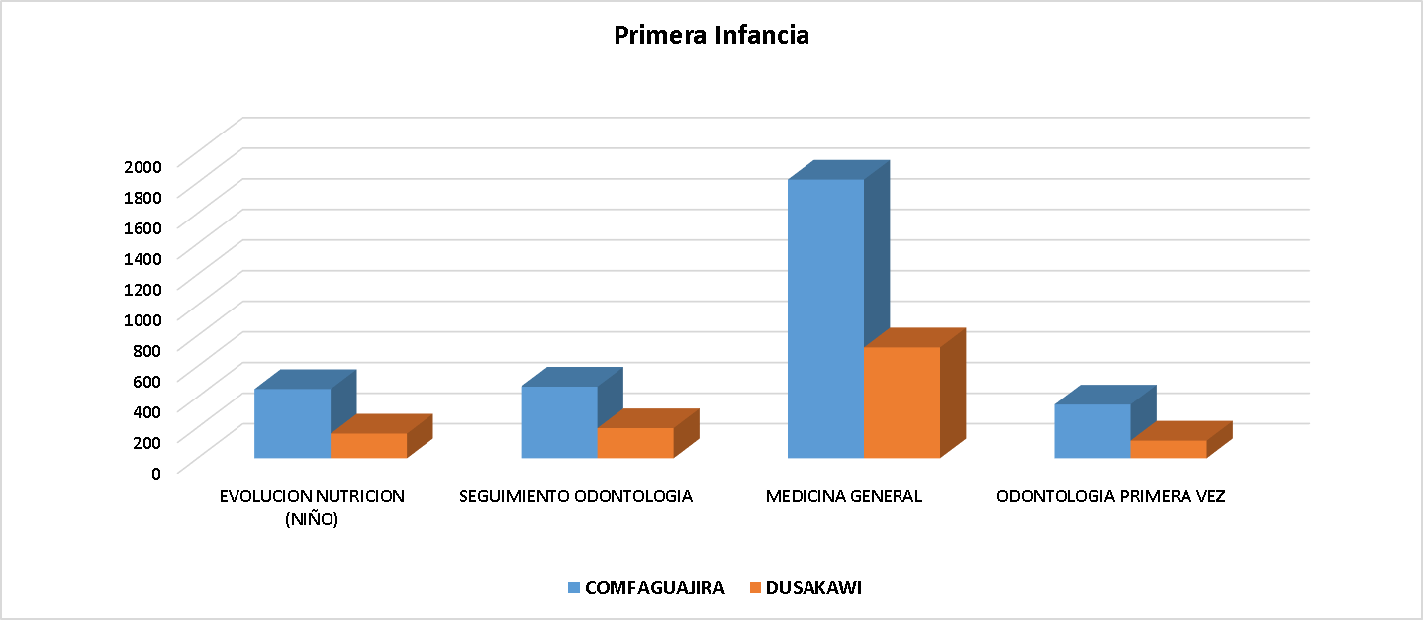
PRESENTACIÓN DE INFORME DE ATENCIÓN POR PROGRAMA

Slide 33
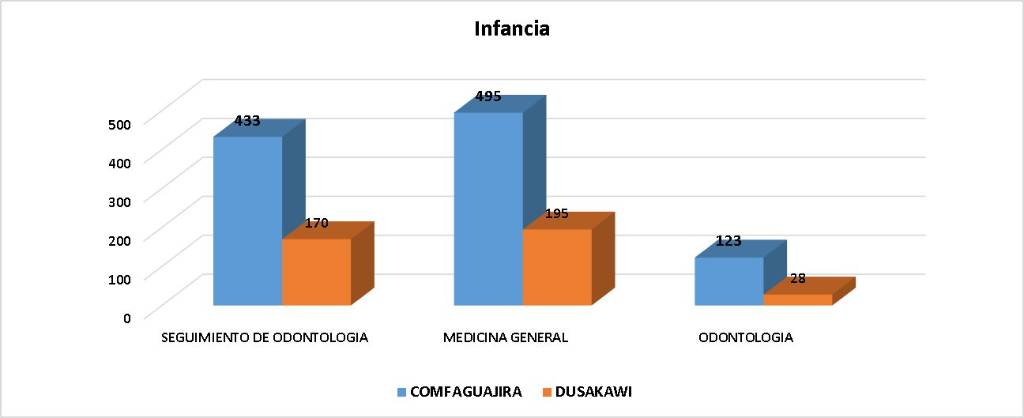

Slide 34
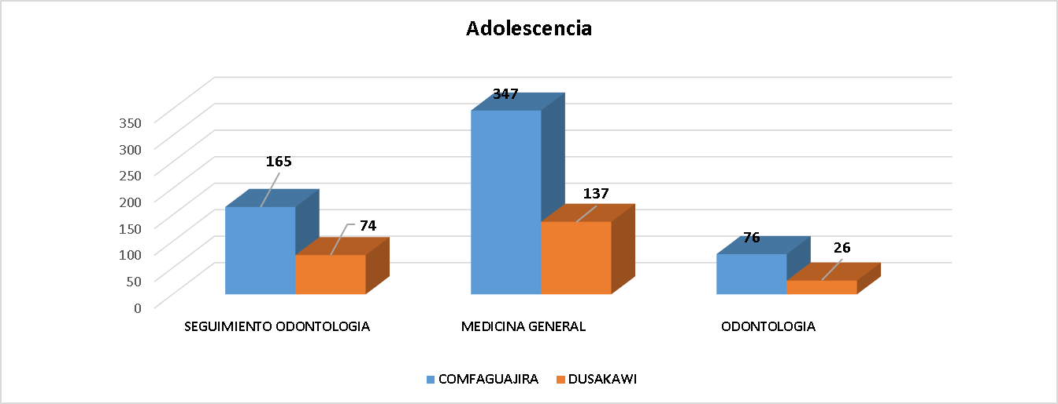

Slide 35
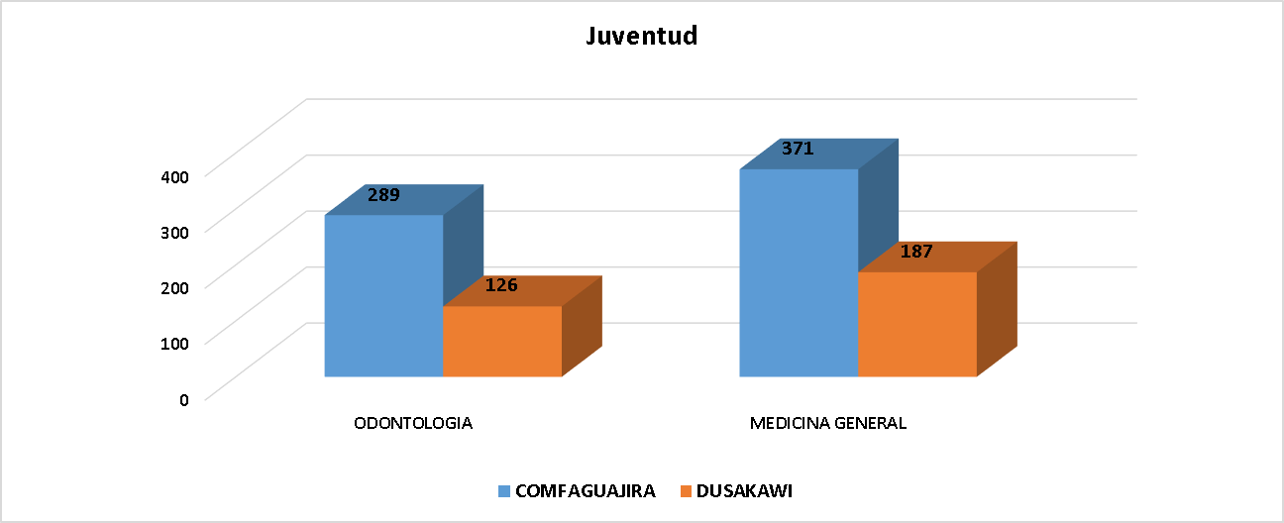

Slide 36
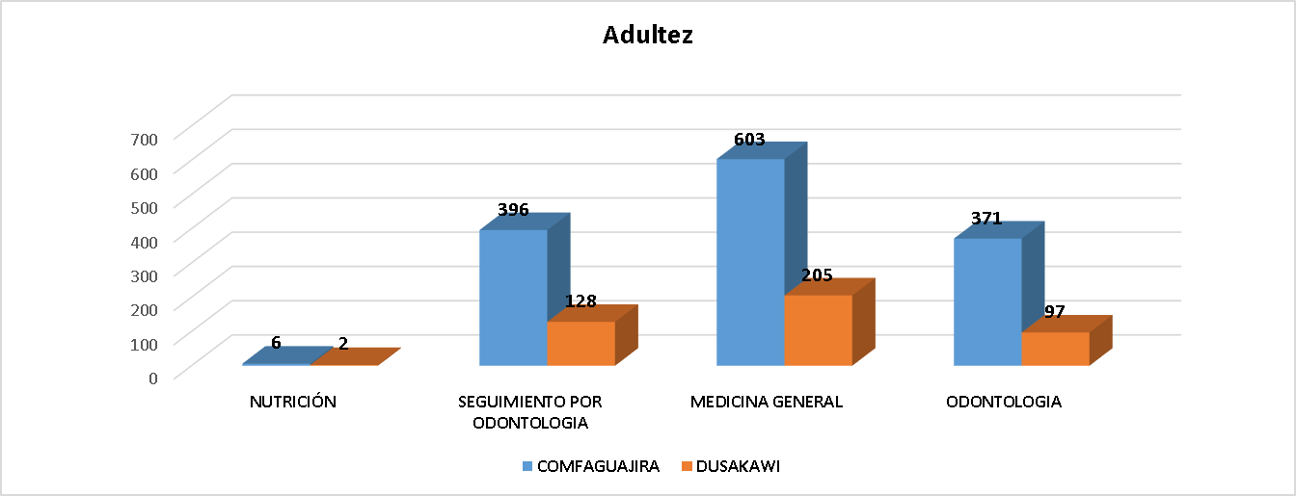

Slide 37
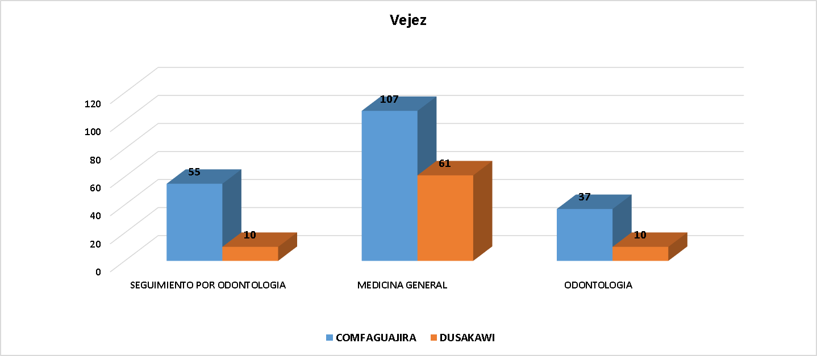

Slide 38
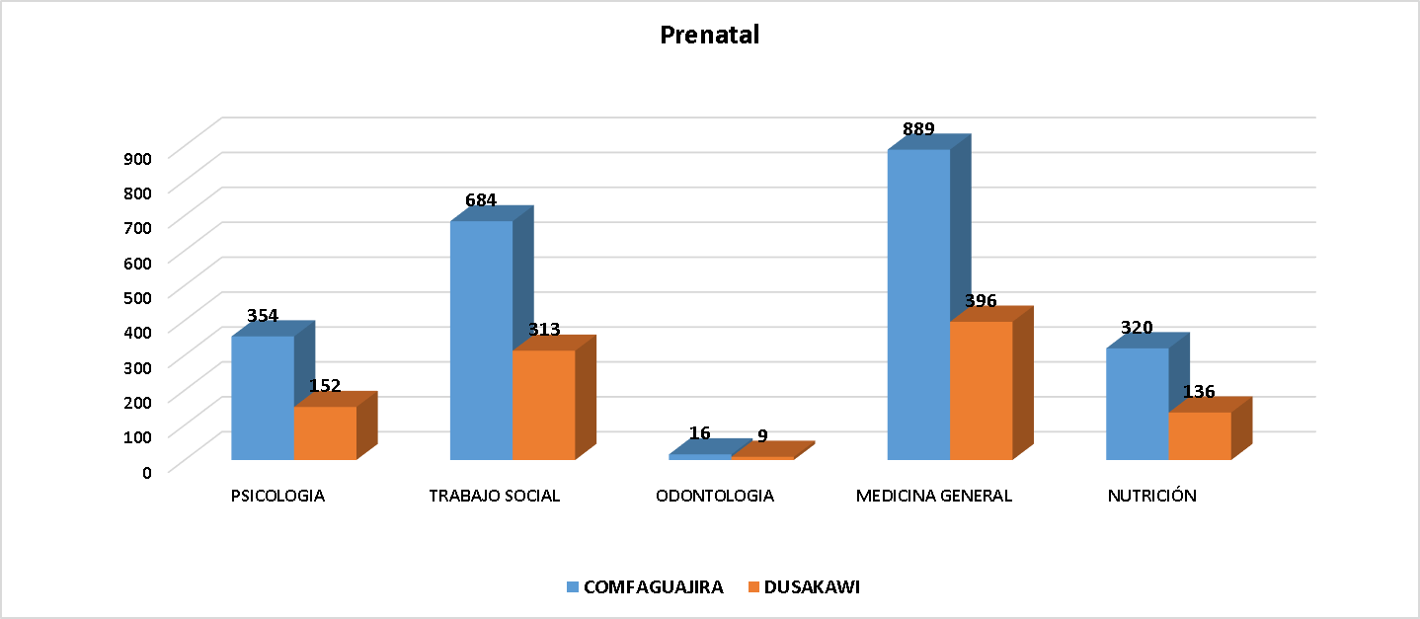

Slide 39
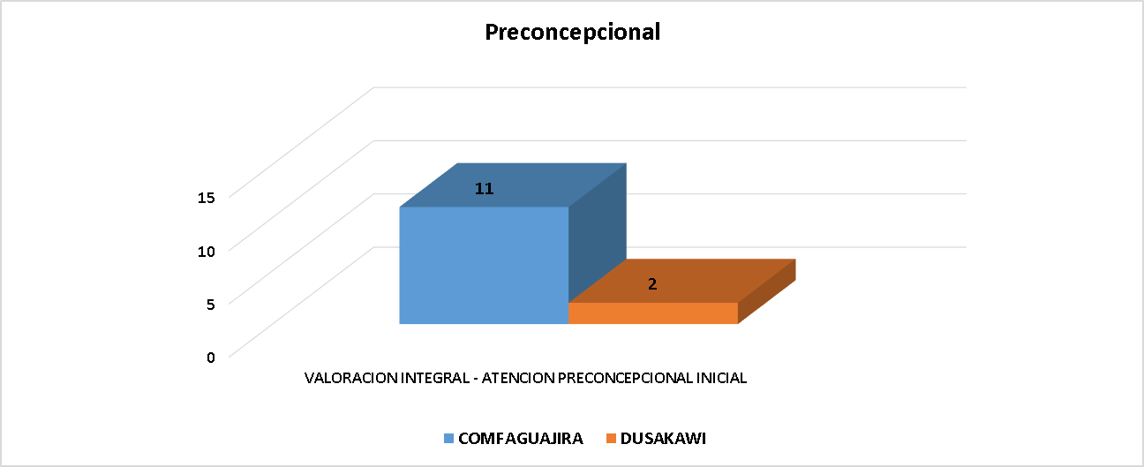

Slide 40
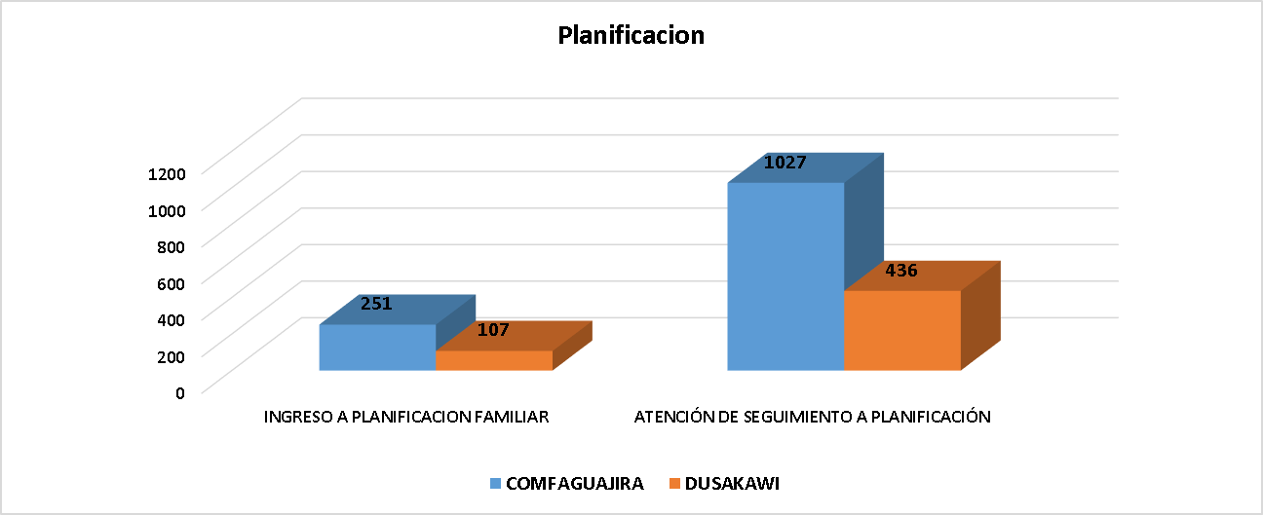

Slide 41
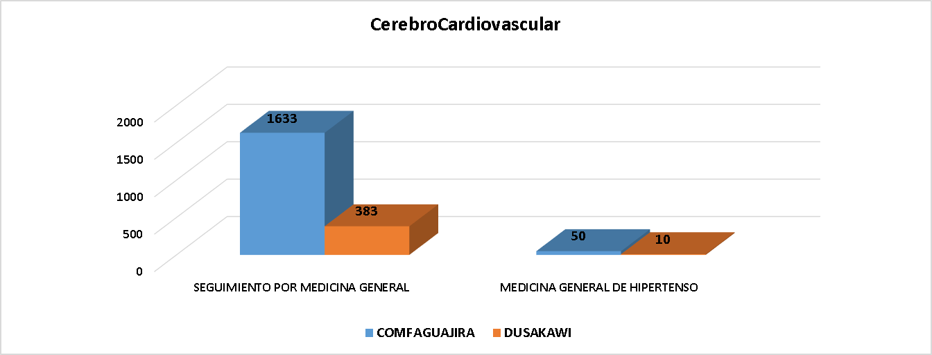

Slide 43
BRIGADAS 2021
COMUNIDADES/RANCHERIA
1. COMUNIDAD SANTA FE
2. RANCHERIA MARAÑAMANA
3. COMUNIDAD KAURIQUIMANA
4. GARRAPATERO
5. COMUNIDAD AMALINA
6. COMUNIDAD LA ESPERANZA
7. CORREGIMIENTO CARREIPIA
8. RANCHERIA KALANSHIRRA
9. COMUNIDAD MAJAYURA
10. MANANTIALES

Slide 44
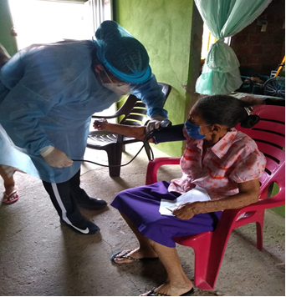
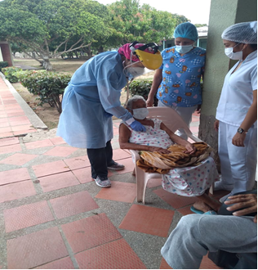
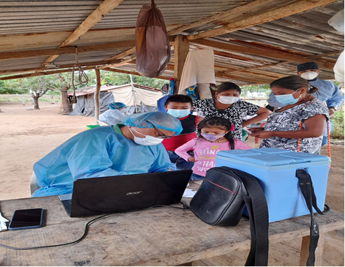
EVIDENCIAS DE LAS BRIGADAS

Slide 45
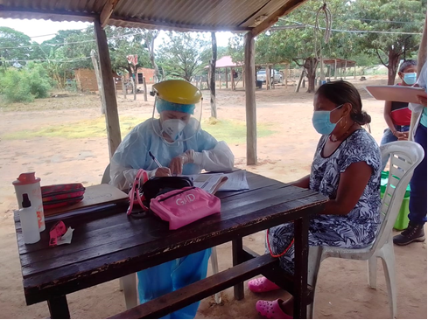
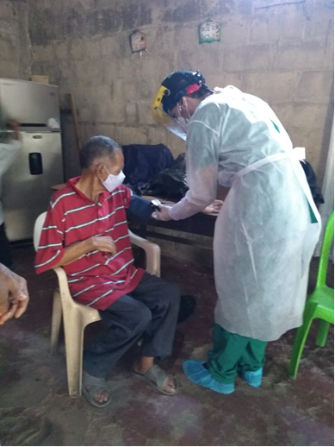
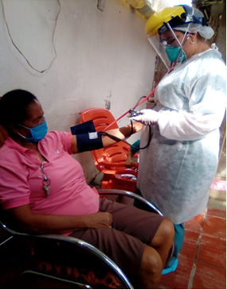
EVIDENCIAS DE LAS BRIGADAS

Slide 46
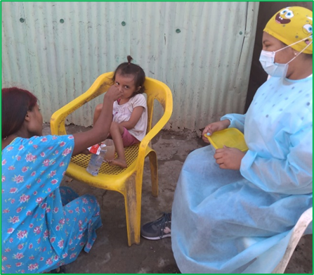
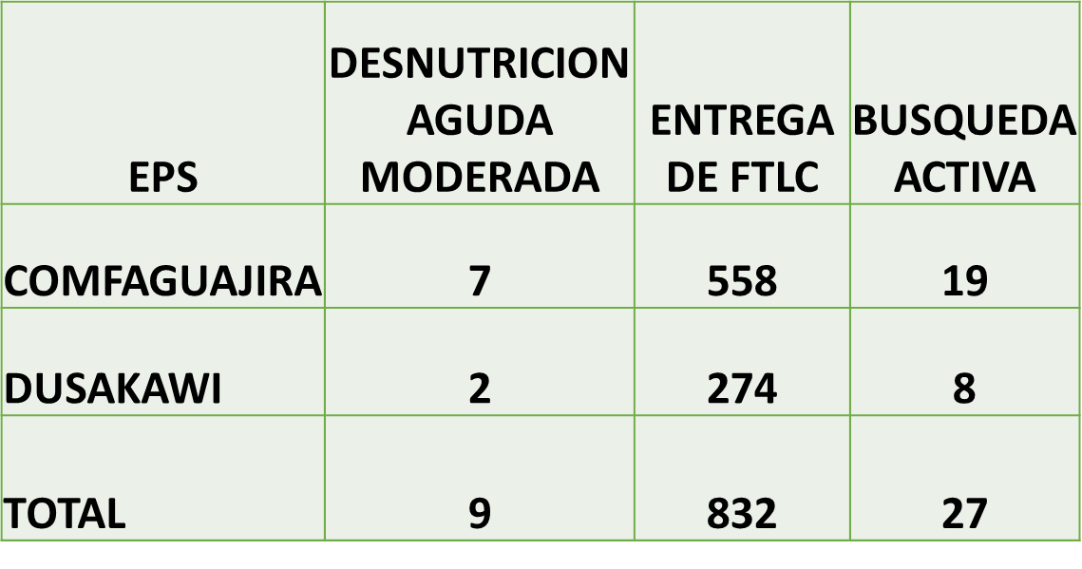
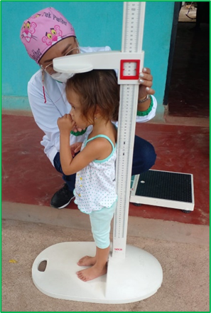
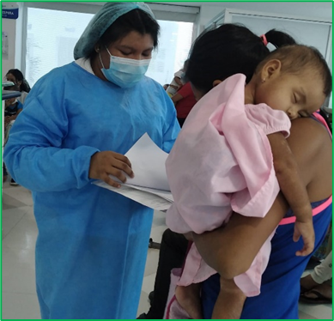
PRESENTACIÓN DE ATENCIÓN A MENORES CON CASO DE DESNUTRICIÓN AGUDA MODERADA, RIESGO DE DNT Y BUSQUEDA ACTIVA

Slide 47
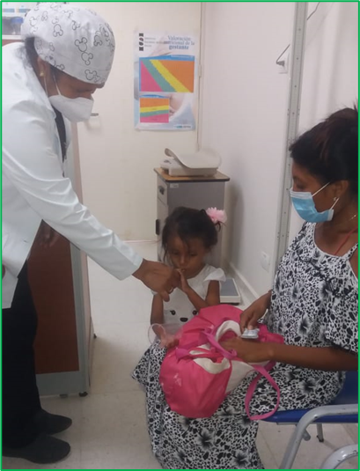
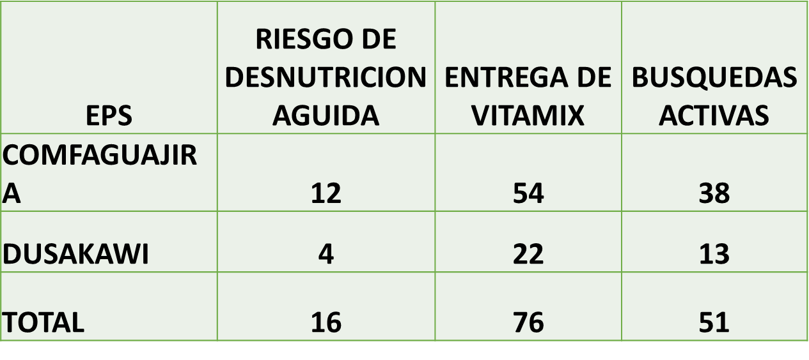
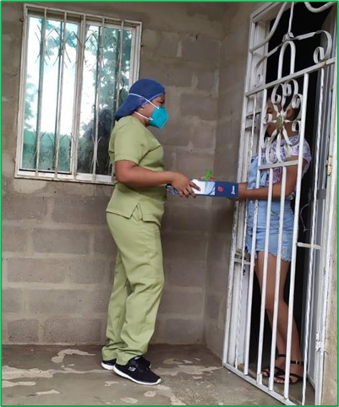
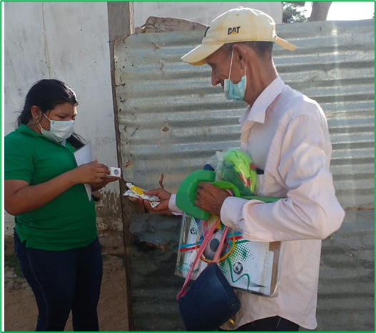



Slide 48
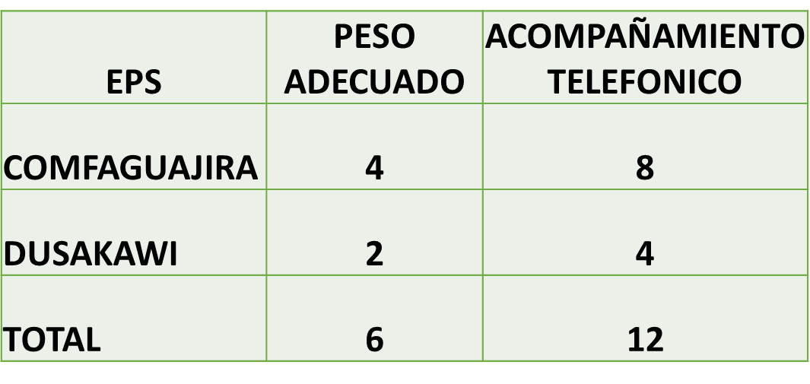
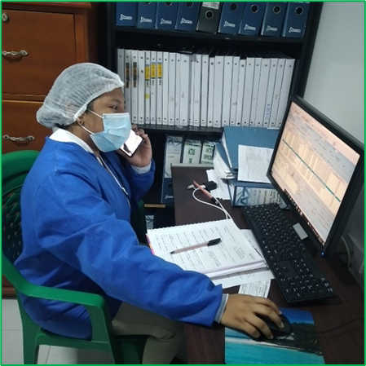
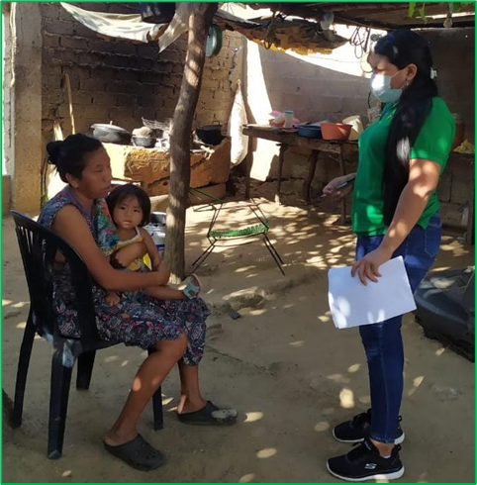
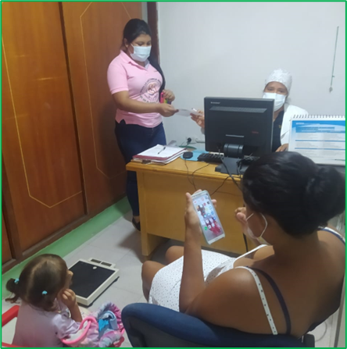

Slide 49
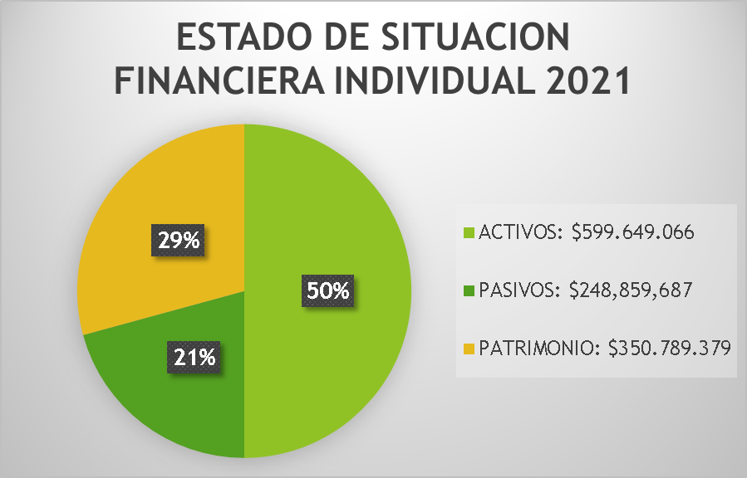
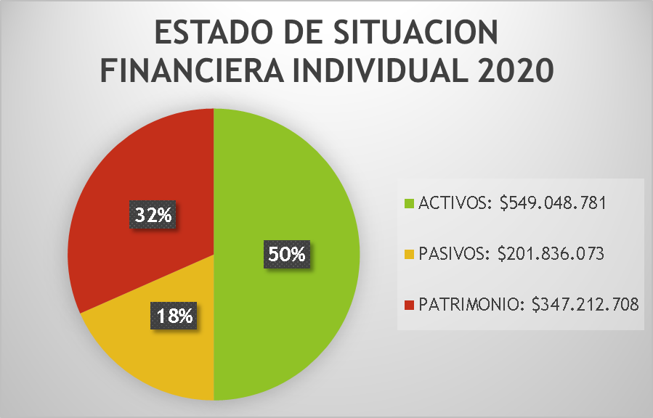
INFORME DE ESTADO FINANCIERO

Slide 50
INDICADORES FINANCIEROS
LIQUIDEZ CORRIENTE
Este indicador indica cuánto posee la IPSI en activos corrientes, por
cada peso de deuda corriente, es decir, evalúa si la IPSI puede cubrir
sus pasivos corrientes con sus activos corrientes. Entre su resultado
más se acerque a 1, quiere decir que la entidad tiene un mayor grado
de liquidez corriente.
$$Liquidez corriente \left(2021\right): \frac{Activo Corriente}{Pasivo Corriente}: \frac{110.041.728}{248.859.687}:0,44$$
$$Liquidez corriente \left(2020\right): \frac{Activo Corriente}{Pasivo Corriente}: \frac{71.616.043}{201.836.073}:0,35$$

Slide 51
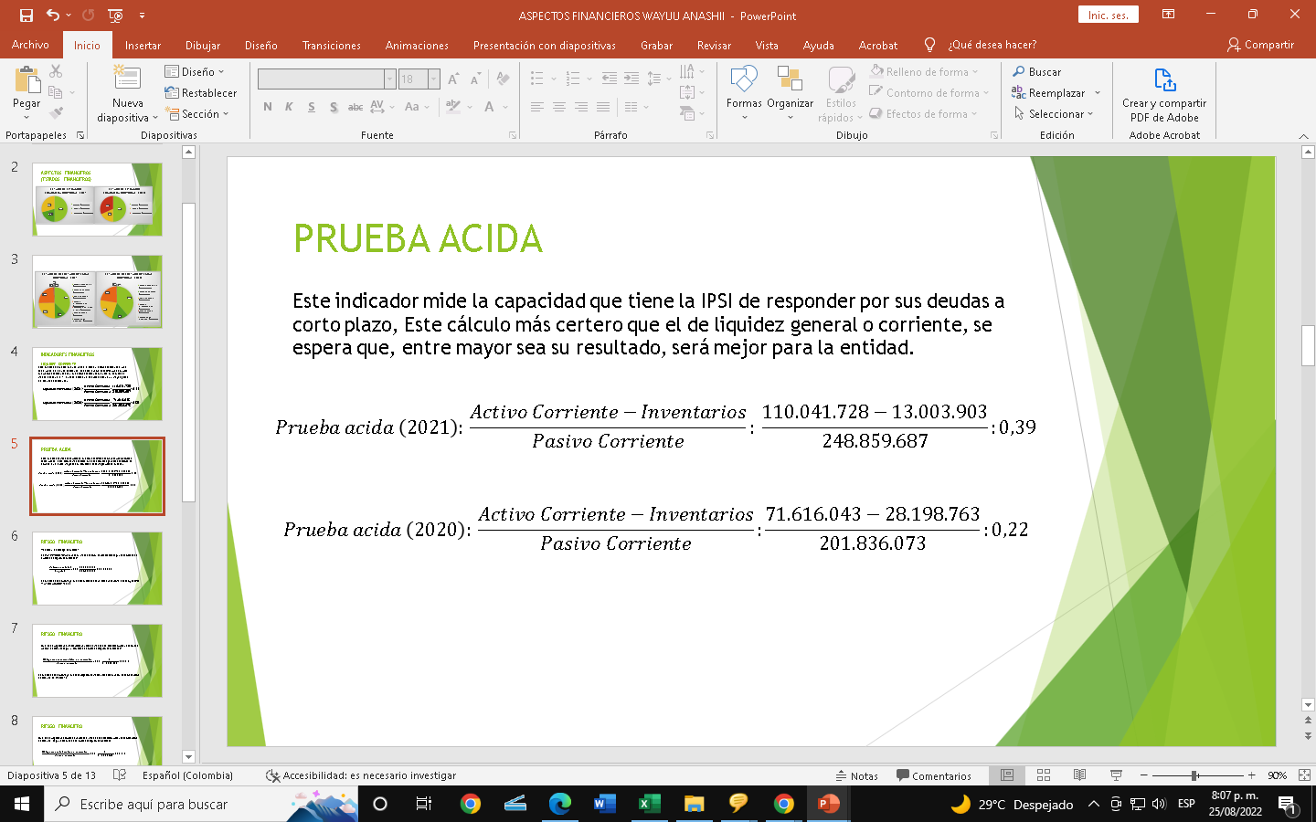
PRUEBA ACIDA

Slide 52
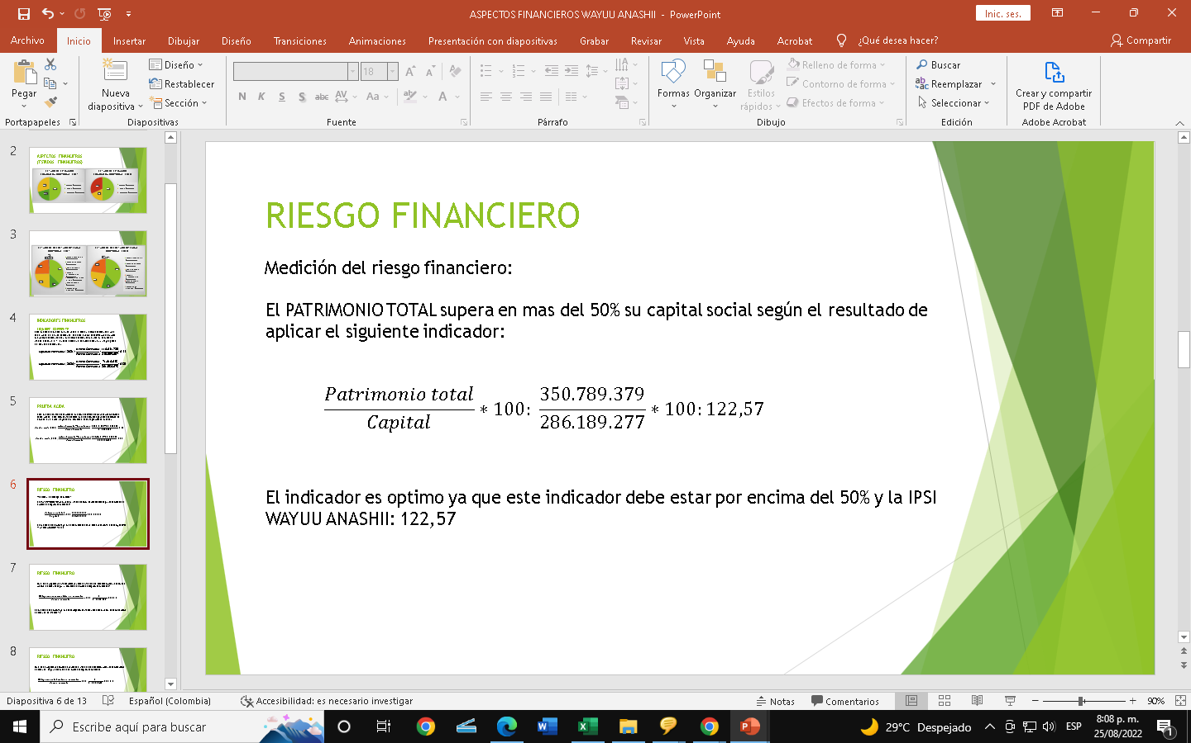

Slide 53
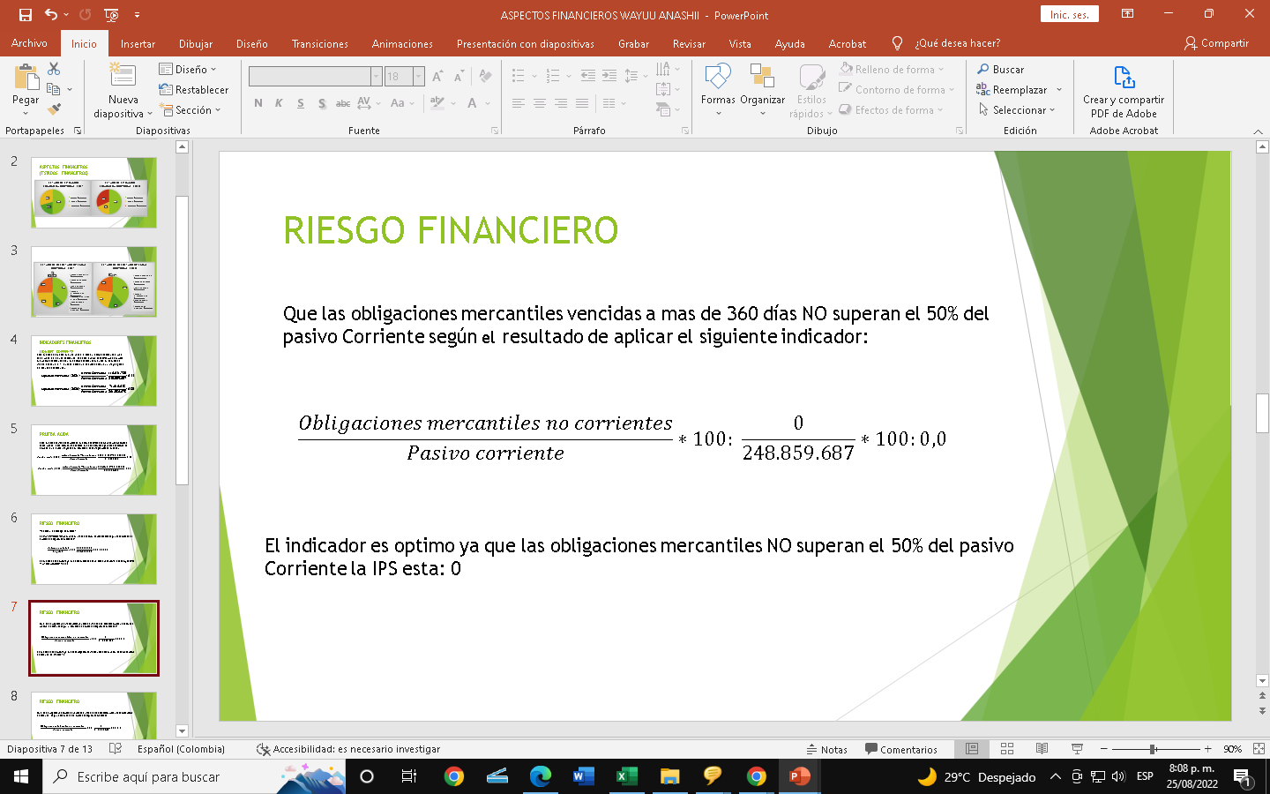

Slide 54
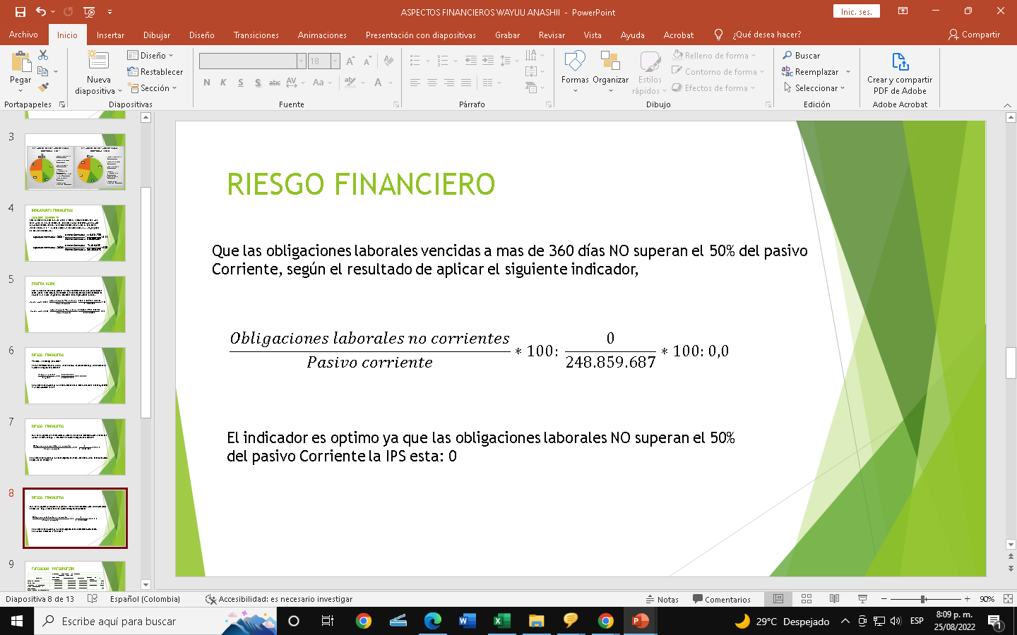

Slide 55
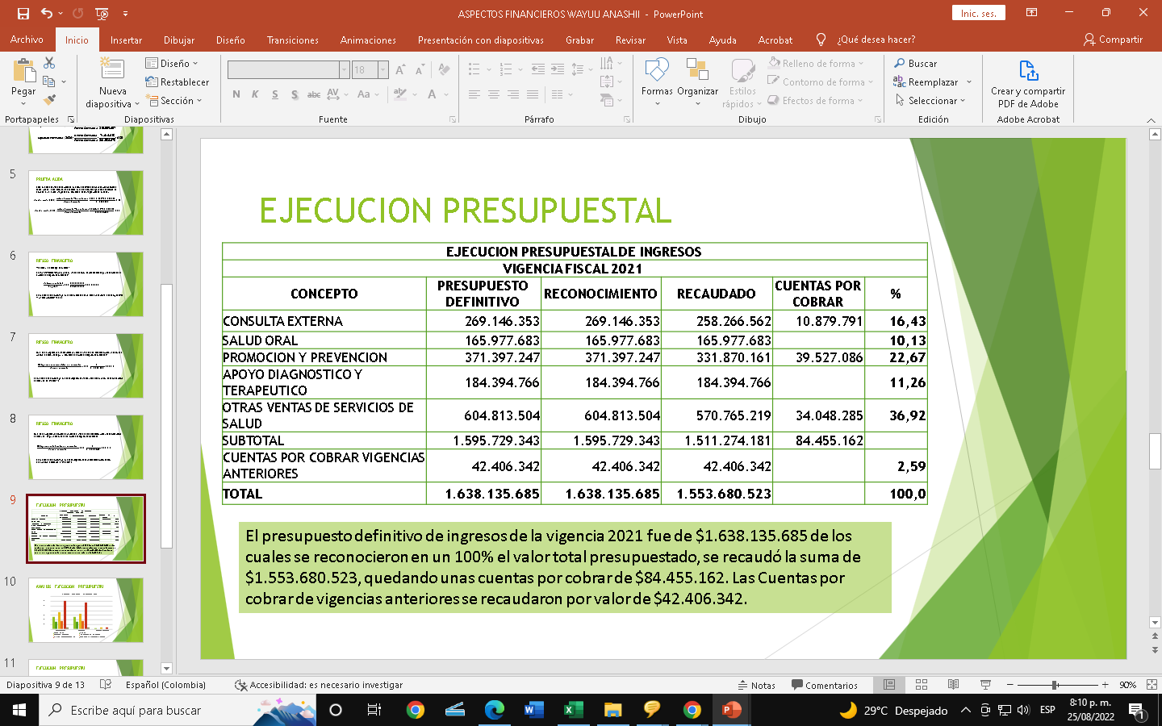

Slide 57
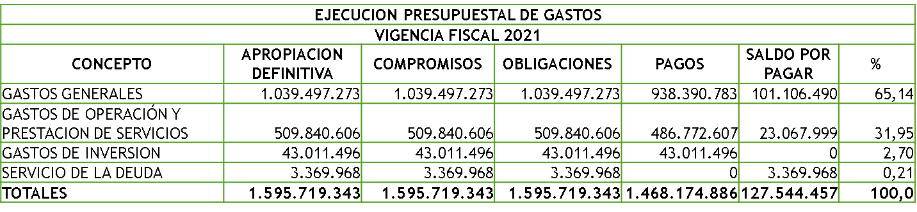
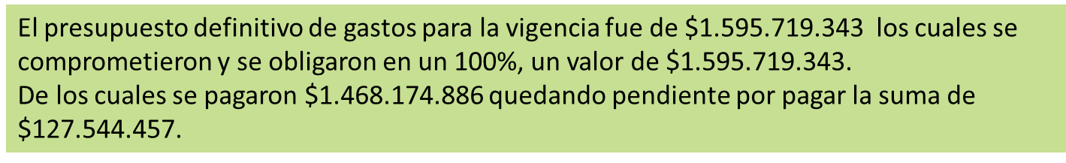

Slide 58
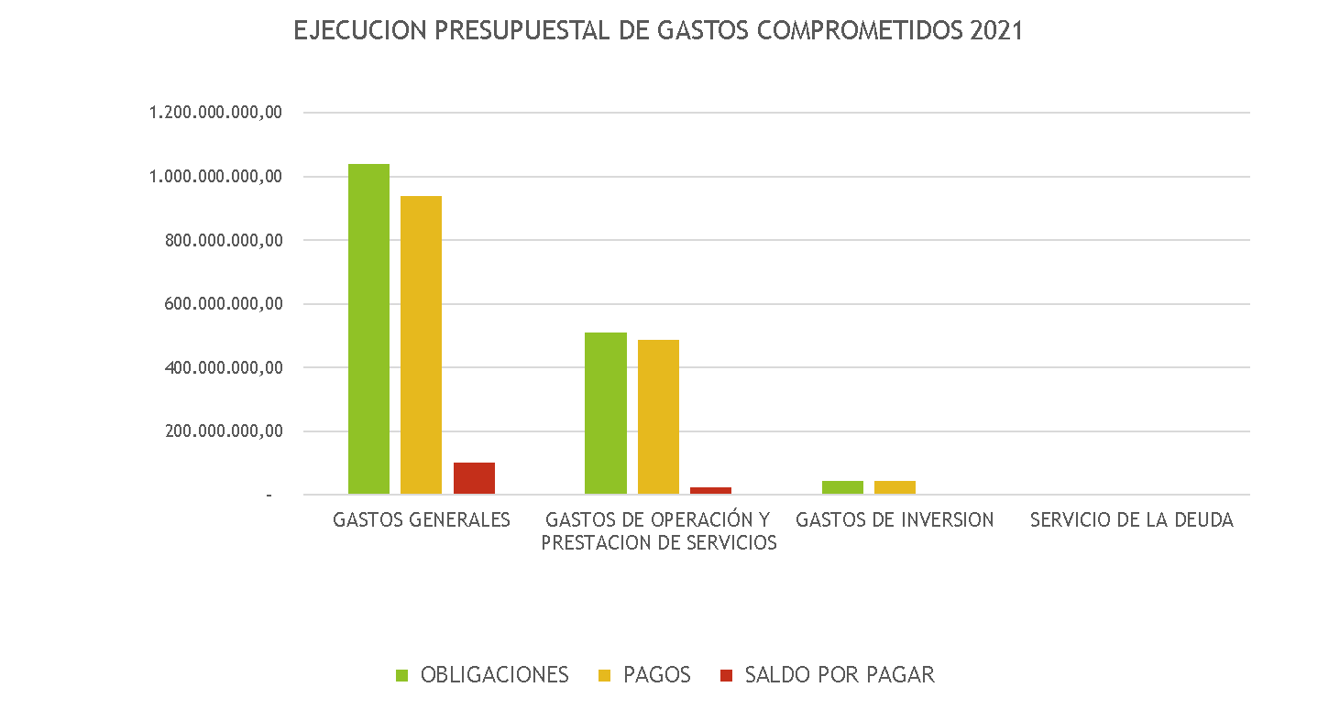

Slide 59



